Slide 1
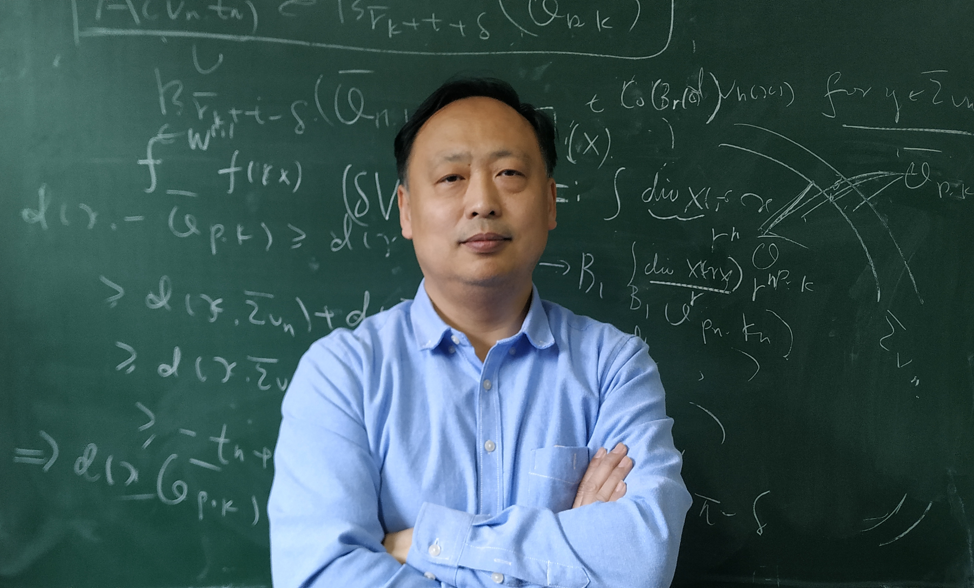
第02讲 初等函数与简易逻辑
微积分

Slide 2
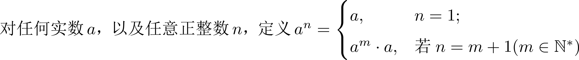
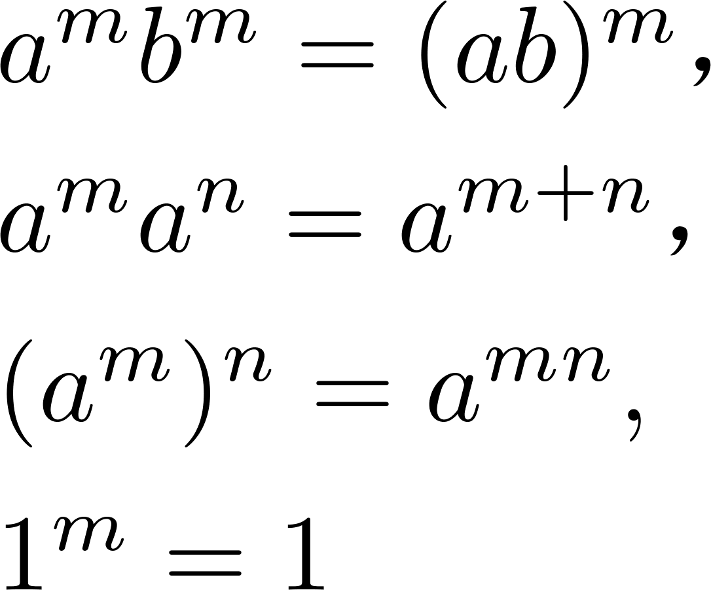
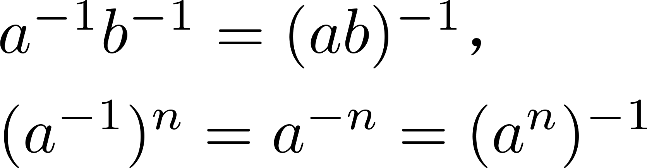
乘方（整数指数幂）
定义(乘方)

Slide 3
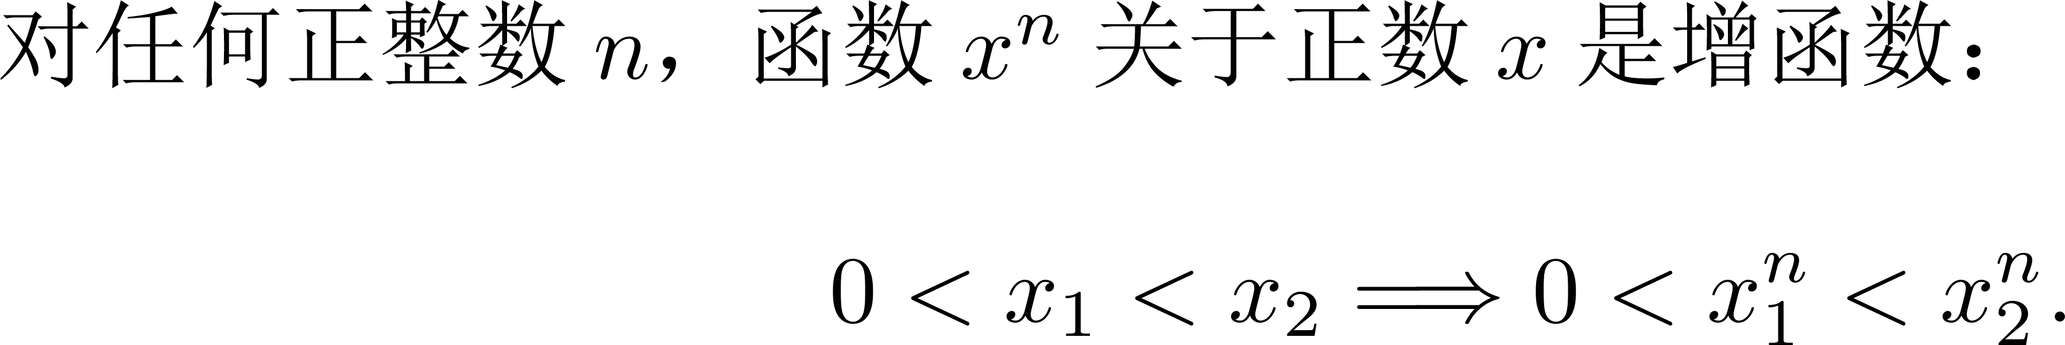
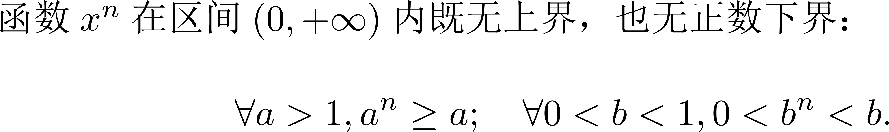

Slide 4
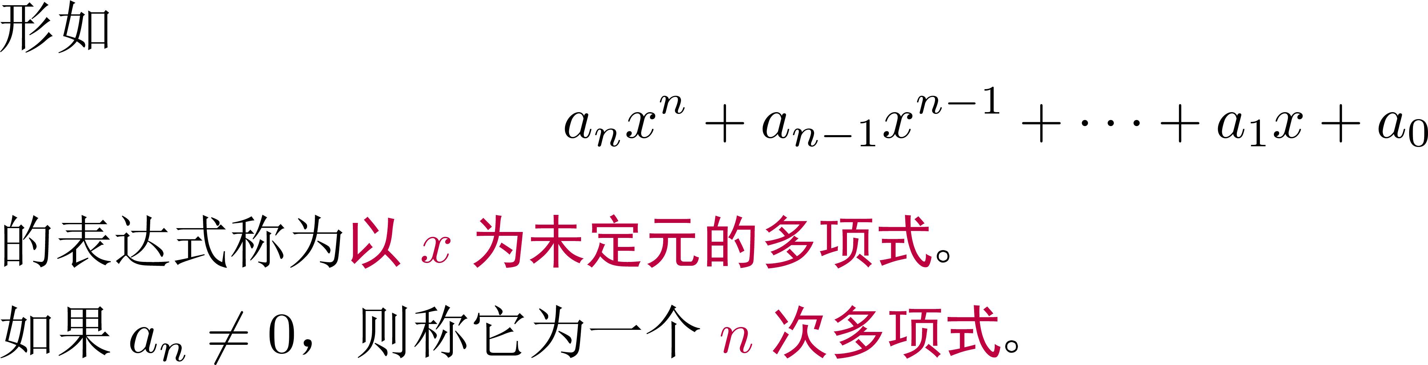
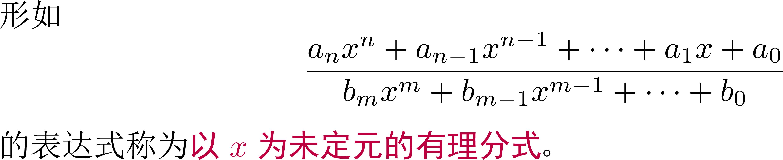
多项式与有理分式
定义
定义

Slide 5
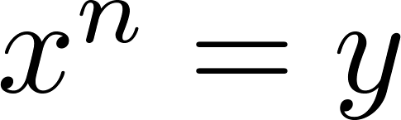
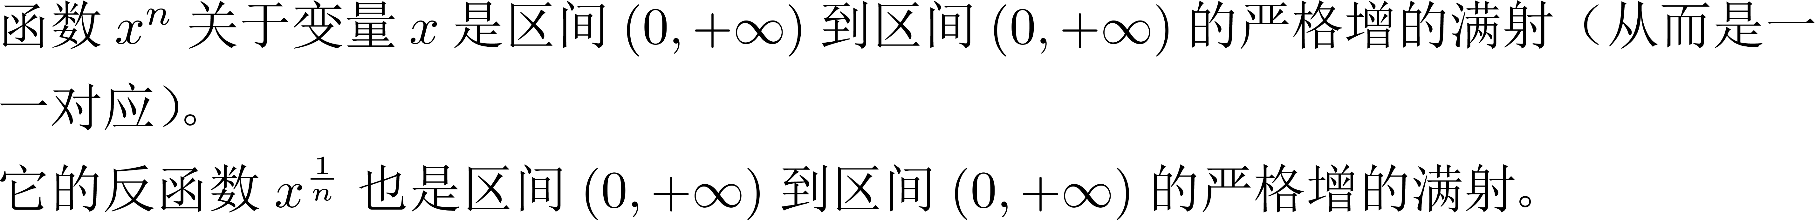
开方（有理数指数幂）
定理（开方）
推论

Slide 6
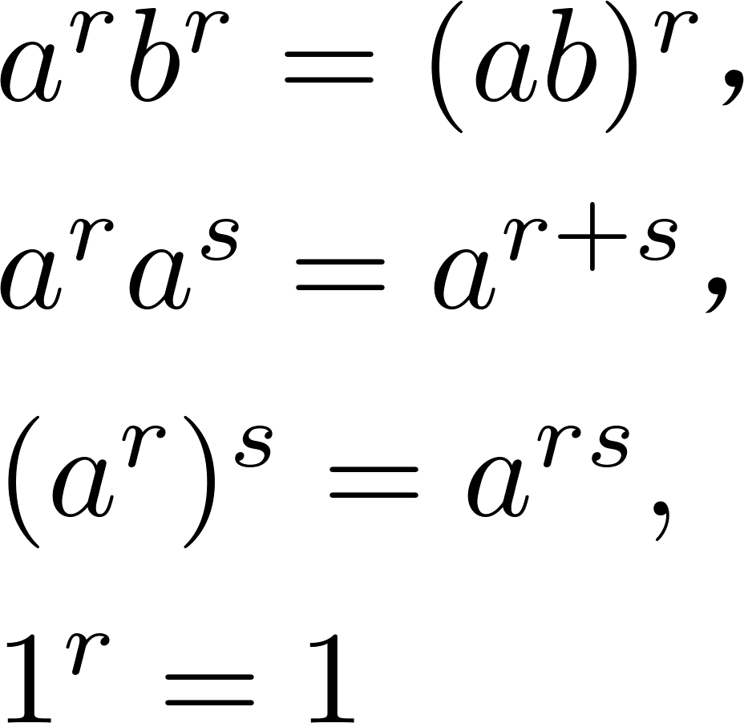
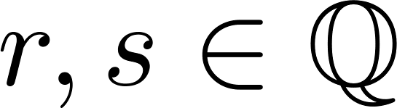
推论
定义(有理数指数幂)

Slide 7
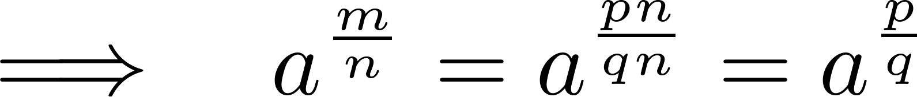
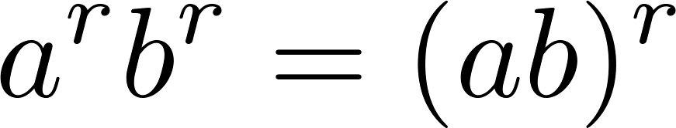
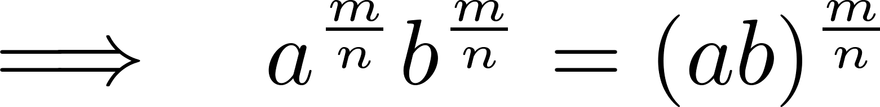
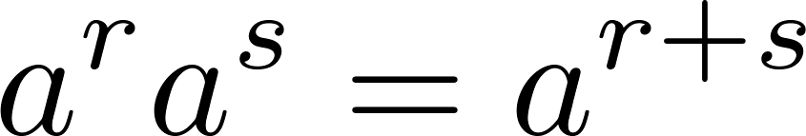
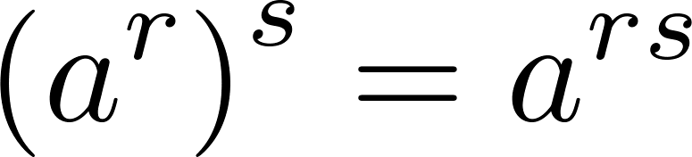
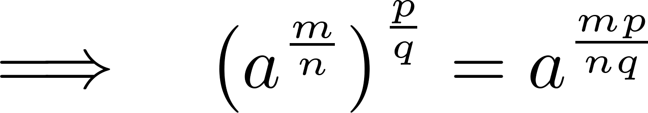

Slide 9
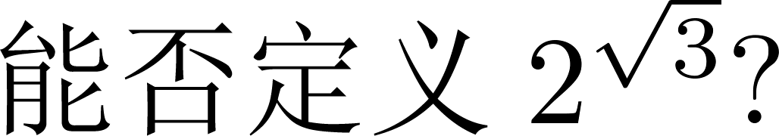
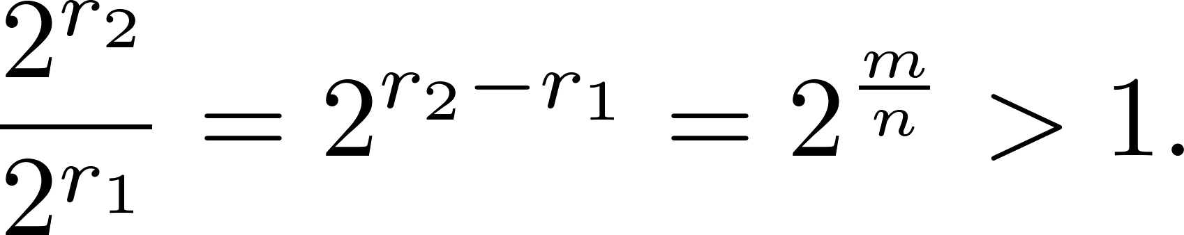
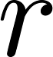
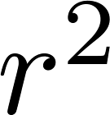
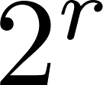
 | 1.5 | 1.7 | 1.72 | 1.73 | 1.732 | 1.733 | 1.74 | 1.75 | 1.8 | 2
 | 2.25 | 2.89 | 2.9584 | 2.9929 | 2.99982 | 3.00329 | 3.0276 | 3.0625 | 3.24 | 4
 | 2.828427 | 3.24901 | 3.294364 | 3.317278 | 3.32188 | 3.32418 | 3.340352 | 3.363586 | 3.482202 | 4

Slide 10
实数指数幂，指数函数
定理

Slide 11
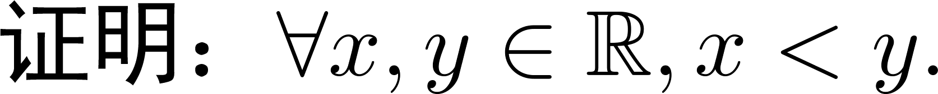
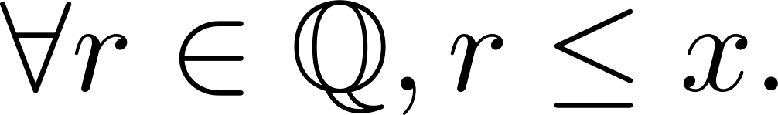
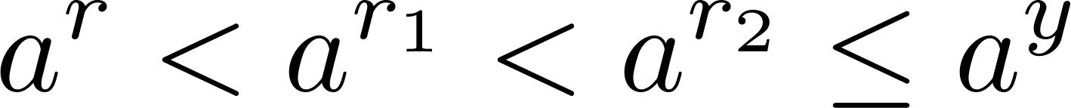

Slide 12
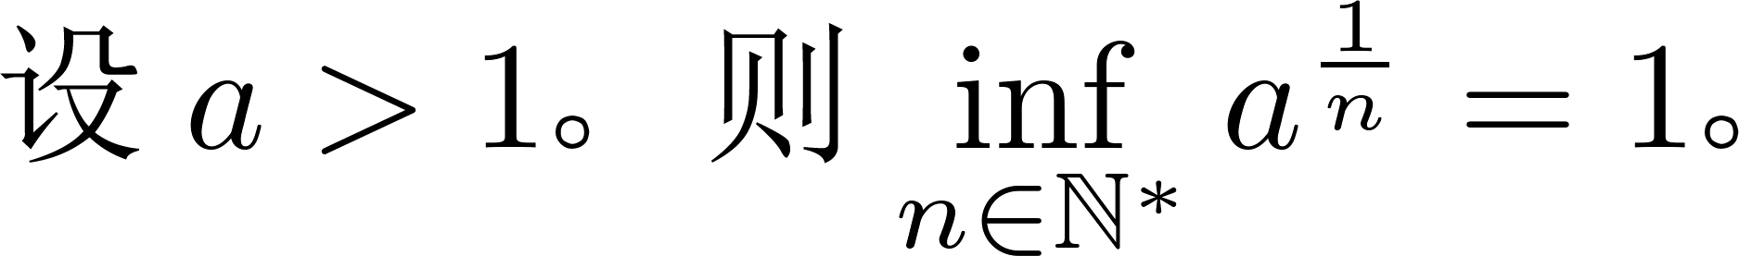
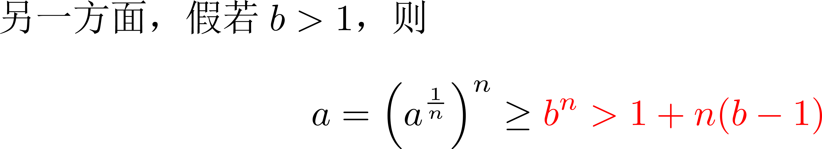

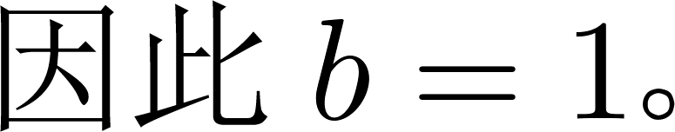
引理
推论

Slide 13
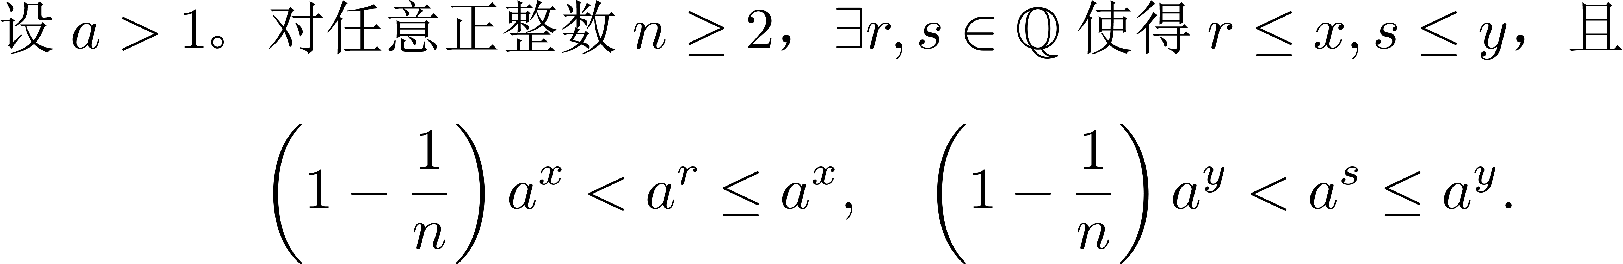
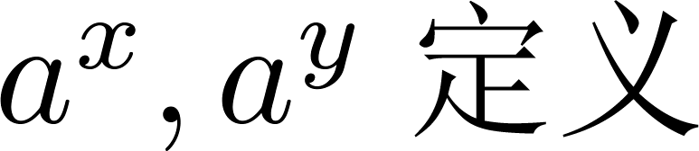
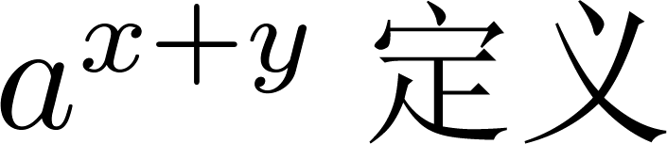
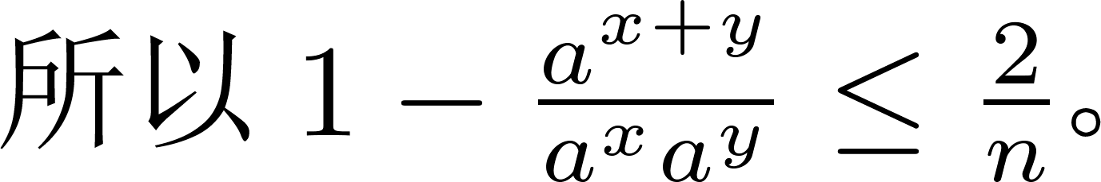
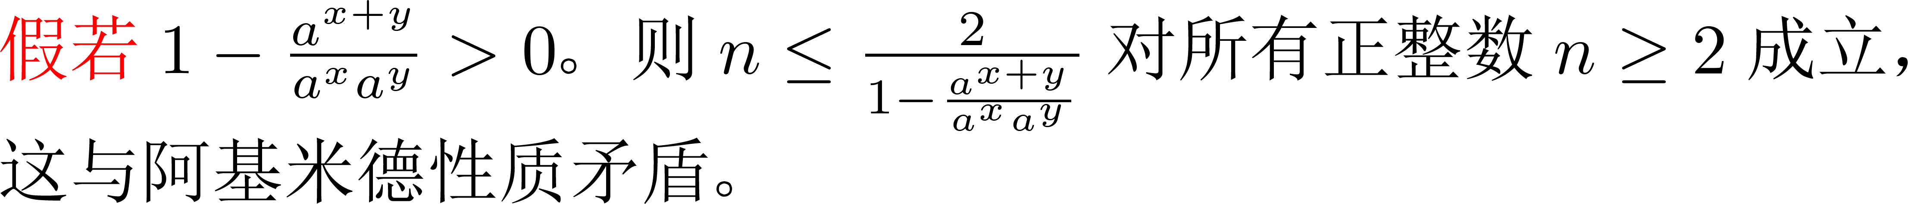

Slide 14
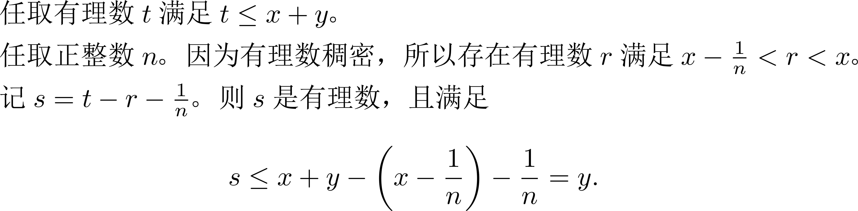
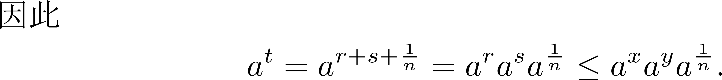
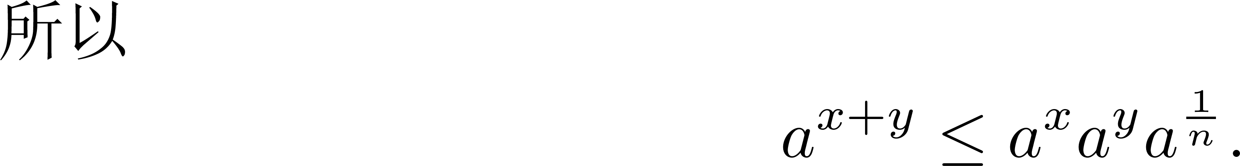
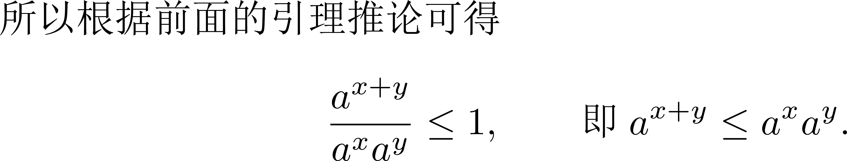

Slide 15
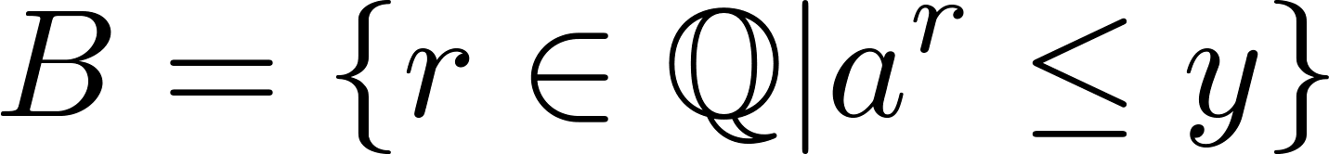
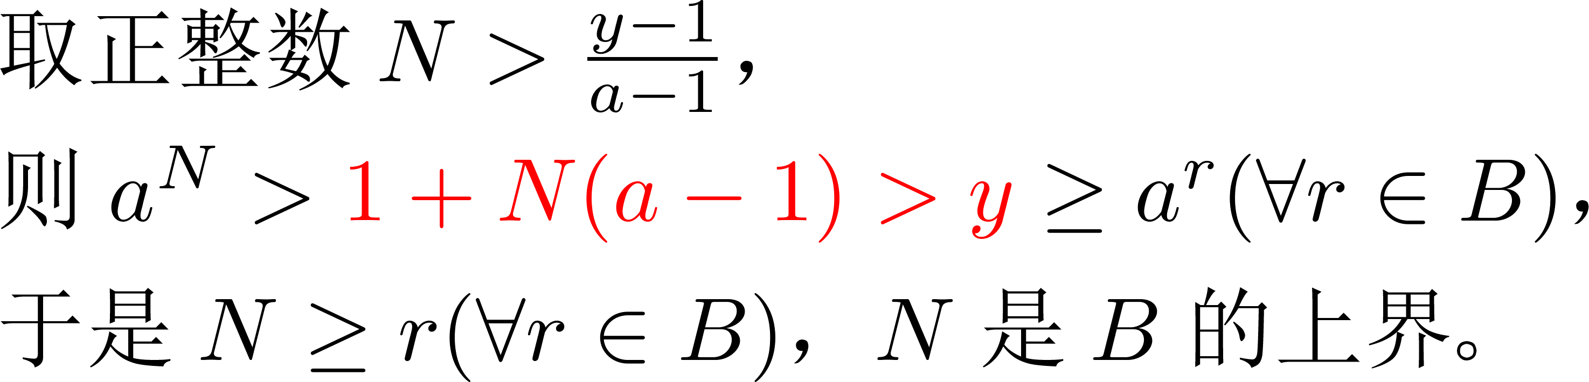
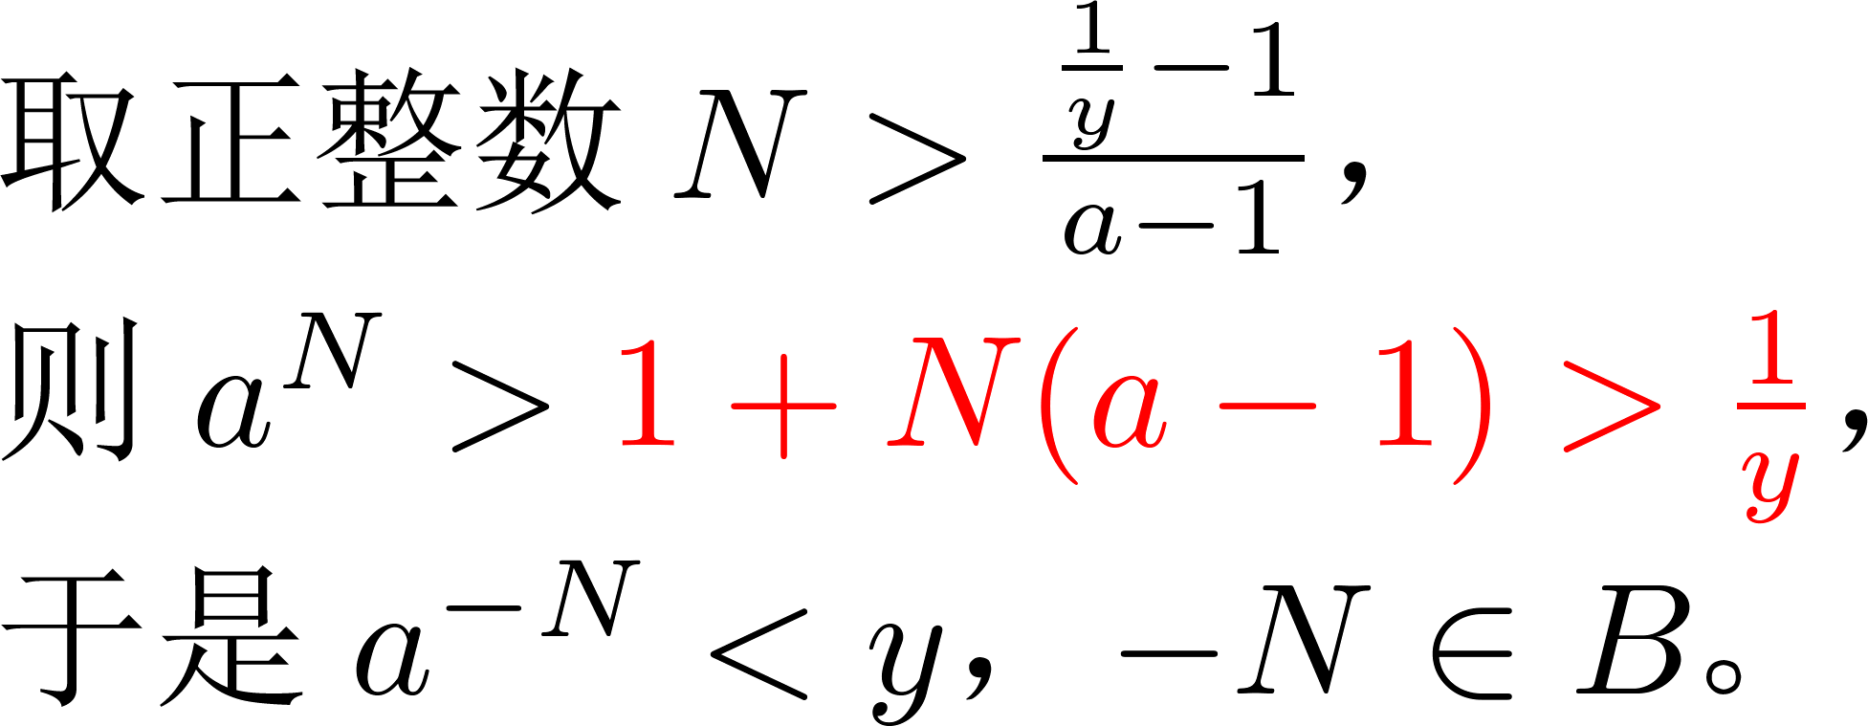
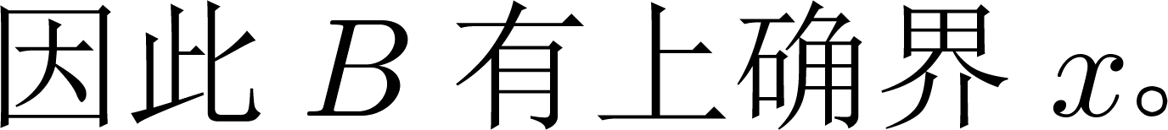
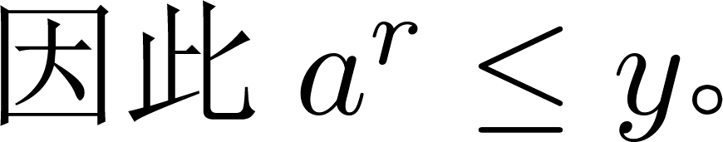

Slide 16
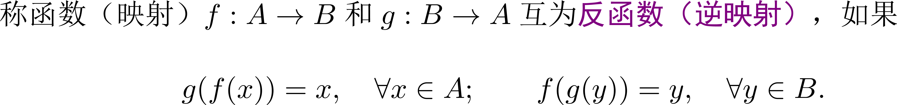
对数函数
定理
定义

Slide 17
幂函数
定理

Slide 18
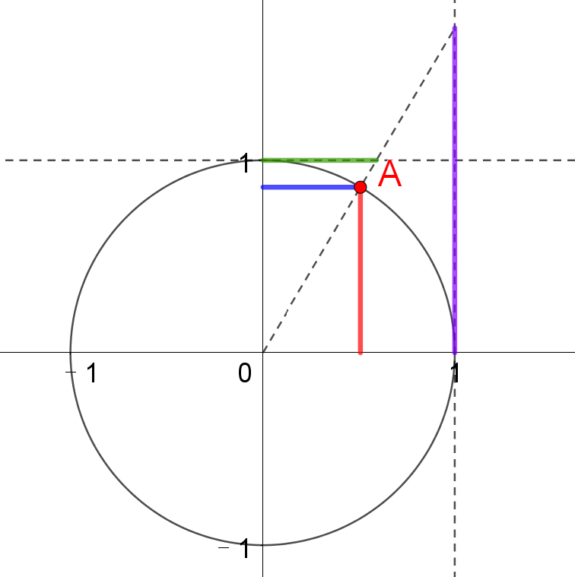
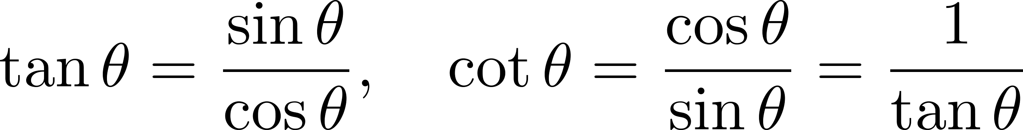
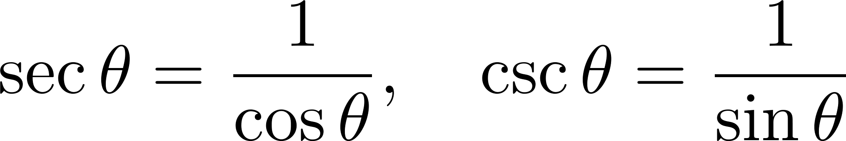

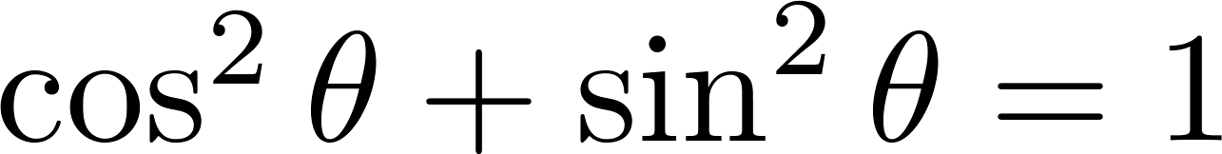
三角函数

Slide 19
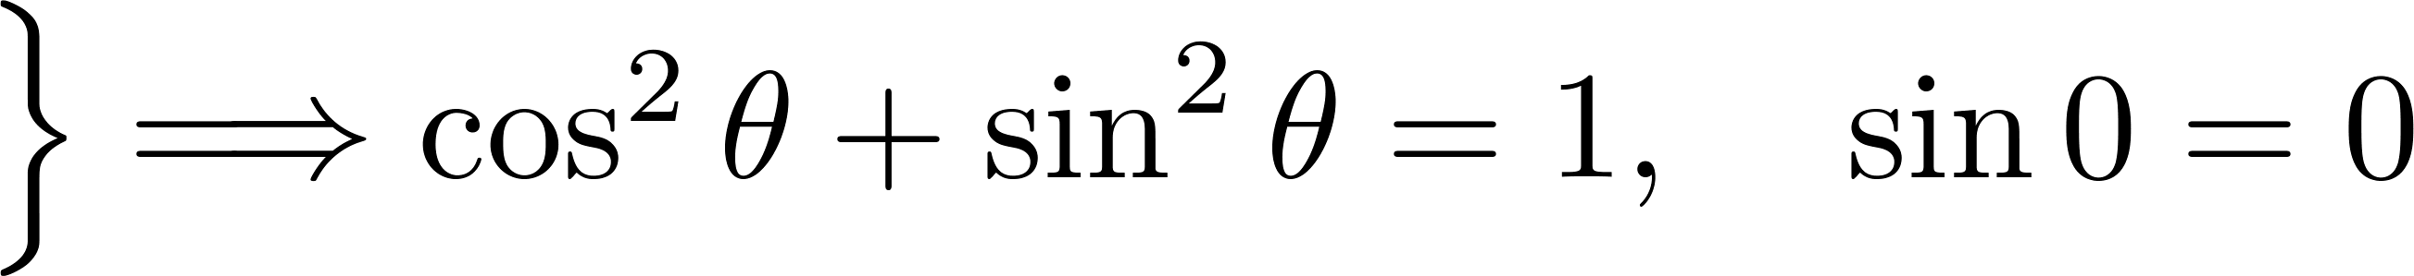
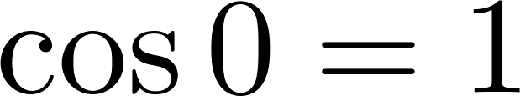










Slide 20



角度x | 5 | 10 | 20 | 30 | 40 | 50 | 60 | 70 | 80 | 90
弧度x | 0.0872665 | 0.174533 | 0.349066 | 0.523599 | 0.698132 | 0.872665 | 1.047198 | 1.22173 | 1.396263 | 1.570796
正弦值 | 0.0871557 | 0.173648 | 0.34202 | 0.5 | 0.642788 | 0.766044 | 0.866025 | 0.939693 | 0.984808 | 1
余弦值 | 0.9961947 | 0.984808 | 0.939693 | 0.866025 | 0.766044 | 0.642788 | 0.5 | 0.34202 | 0.173648 | 6.13E-17
sin x / x （角度值） | 0.0174311 | 0.017365 | 0.017101 | 0.016667 | 0.01607 | 0.015321 | 0.014434 | 0.013424 | 0.01231 | 0.011111
sin x /x （弧度制） | 0.9987312 | 0.994931 | 0.979816 | 0.95493 | 0.920725 | 0.877822 | 0.826993 | 0.769149 | 0.705317 | 0.63662

Slide 21





Slide 22

反三角函数

Slide 23


Slide 24



Slide 25











Slide 26
实数的构造
四则运算
不等式、界、确界
A
B
例

Slide 27




加法
A₁
B₁
★
+
A₂
B₂
★
=
A
B
★
乘法
？
序
？
Richard Dedekind
(6 October 1831 – 12 February 1916)
确界性质
？

Slide 28



逻辑
否定，非
 | 真 | 假
 | 假 | 真

Slide 29





逻辑
合取，且
析取，或
 |  | 真 | 假
 | 真 | 真 | 假
 | 假 | 假 | 假
 |  | 真 | 假
 | 真 | 真 | 真
 | 假 | 真 | 假

Slide 30




逻辑
蕴涵，
 |  | P
 |  | 真 | 假
Q | 真 | 真 | 真
 | 假 | 假 | 真

Slide 31





逻辑
蕴涵关系 ：若p,则q. 真：p假或q真
例
例
逻辑量词 .
否定形式
例
例
先后次序很重要： 与 不一样.

